Slide 1

项目开发计划
——基于基于微信小程序的AI花卉识别与分享社区
组号：G05
组员：李晓菁（组长）、邵美芝、苗皓淇
汇报人：李晓菁

Slide 2

目录
01
可行性分析
05
项目预算
02
项目计划
06
03
会议纪要
WBS/瀑布模型
07
04
小组分工
甘特图
08
参考资料

Slide 3
可行性分析
PART01
01

Slide 4
可行性分析
技术可行性
微信小程序申请照相功能，图片传递到后端调用阿里云的植物识别借口返回json格式数据
01
02
微信小程序—前端
拍照识花技术
我们已经创建了微信小程序，并且组员邵美芝有微信小程序的开发经验，对于前端页面有把握
微信小程序申请照相功能，图片传递到后端调用阿里云的植物识别接口返回json格式数据
03
04
匹配诗词技术
数据库部分
在线爬虫技术，这部分苗皓淇同学已经完成，并测试过了，接下来就是格式的规划问题了
大二上短学期有专门尝试做过关于数据库部分的大作业，成员都比较熟悉了解，可开发

Slide 5
可行性分析
经济可行性和操作可行性
01
02
经济可行性
操作可行性
我们使用腾讯云服务器，学生优惠价只要99/年，阿里云植物样本库三万五千次/100元，开发经费比较低。
系统采用微信小程序，只需拥有微信就能方便使用该小程序，比较普通APP，它支持跨平台，所占内存小，而且方便推广

Slide 6
项目计划
PART02
01

Slide 7
项目计划
项目里程碑
项目计划
需求分析
软件实现
项目总结
负责人：李晓菁
负责人：苗皓淇
负责人：邵美芝
负责人：李晓菁
项目介绍
可行性研究
项目设计
软件维护
负责人：苗皓淇
负责人：邵美芝
负责人：李晓菁
负责人：苗皓淇

Slide 8
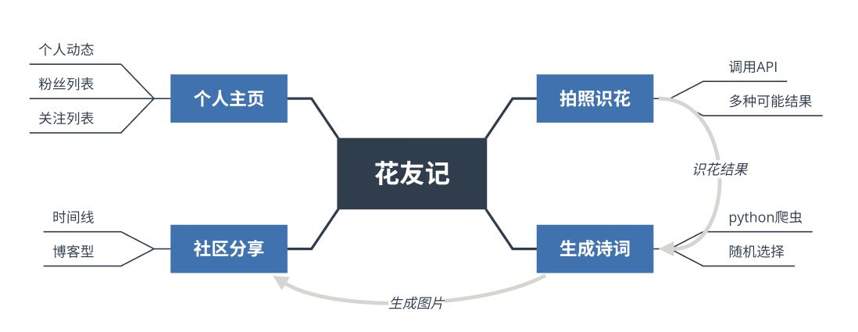
项目计划
项目模块示意图

Slide 9
WBS/瀑布模型
PART03
01

Slide 10
WBS/瀑布模型
AI花卉识别与分享社区微信小程序开发项目
项目启动
确定小组成员
项目计划
确定项目计划
项目需求
项目设计
项目测试
项目维护
确定项目选题
项目选题PPT及文档的制作
项目选题的审核
编写项目计划书
制作相关PPT
审核项目计划书
分析项目的综合需求
编写项目需求文档
审核项目需求文档
前端页面的设计
前端页面的实现
数据库的实现
数据库的设计
编写设计文档
审核设计文档
制定测试计划
编写测试用例
进行系统测试
编写测试报告
维护系统
保存维护记录
审核测试报告
编写维护文档
审核维护文档

Slide 11
甘特图
PART04
01

Slide 12
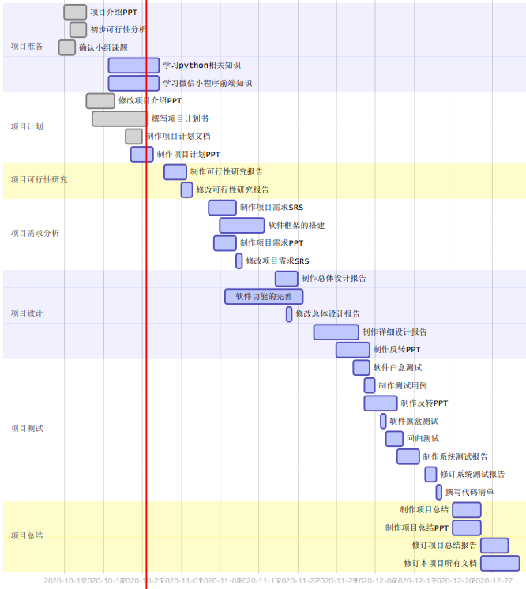
甘特图

Slide 13
项目预算
PART05
01

Slide 14
项目预算
总计费用：199元
01
02
服务器
调用接口
99元
腾讯云服务器学生价：99元/年
100元
阿里云植物样本库三万五千次/100元
03
04
资料配置
人工费用
教学资料都可在网络上免费学习：0元
40.85*2*20*3=4902元
根据2019年IT行业私营单位开发人员年薪计算出的时薪

Slide 15
会议纪要
PART06
01

Slide 16
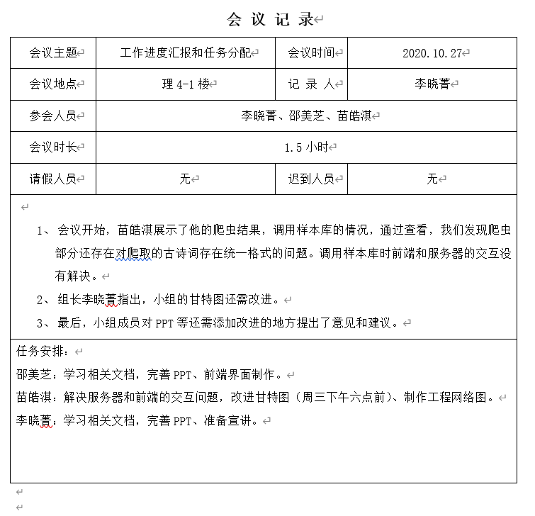
会议纪要

Slide 17
小组分工
PART07
01

Slide 18



小组分工
李晓菁（组长）
邵美芝
苗皓淇
项目经理，主导需求分析、总体设计、可行性分析、系统测试及文档的编写
此次负责XXX
花费时长XXX
（/100）分
前端工程师，负责设计并编写基于SSM框架的微信小程序前端UI，相关项目文档编写
此次负责XXX
花费时长XXX
（/100）分
后端工程师，负责API调用，前后端对接，数据库连接，爬虫功能实现，相关项目文档编写
此次负责XXX
花费时长XXX
（/100）分

Slide 19
参考资料
PART08
01

Slide 20
参考资料
[1]ISO 9001,ISO标准[S].国际:ISO/Tc176,1987.
[2]苍月代表我.软件项目开发计划书[EB/OL].https://blog.csdn.net/lifan_3a/article/details/38365951,2014-08-04.
[3]匿名.软件工程项目计划书范文[EB/OL].https://max.book118.com/html/2017/0721/123250982.shtm,2012-05.

Slide 21
演讲结束，谢谢观看！
汇报人：李晓菁

